Slide 1
Сортировка мусора на территории университета
Работу выполнили:
ИВАНОВА ДАРЬЯ
Жельвите вероника
Фмц-1-2021

Slide 2
Команда
Иванова Дарья занималась маркетинговым исследованием, изучением конкурентов, создавала бизнес-модель.
Жельвите Вероника рассчитывала инвестиции и финансирование проекта, точку безубыточности, интегральный риск, период окупаемости.

Slide 3
Проблемы
Бизнес-модель основывается на проблеме, которую мы хотим решить в создании своего бизнес-плана. Во-первых, нерациональность использования мусора. Когда он скидывается в один контейнер теряется возможность сдать в переработку пластик/стекло/бумагу, что формирует следующую проблему – загрязнение окружающей среды.
Разделение мусора по составу способствует улучшению экономики и экологии в стране. Сортировка мусора позволяет:
• минимизировать количество свалок, общего процента отходов;
• уменьшить затраты на сырье;
• снизить количество вредных выбросов в атмосферу.

Slide 4
Цель: установка мусорных контейнеров для разных видов отходов с последующим вывозом и передачей на переработку сторонним компаниям
Задачи:
Провести маркетинговое исследование,
Определить клиентов и конкурентов,
Финансово-экономическая сторона бизнес-плана,
Риски и перспективы развития.

Slide 5
Организационное оформление проекта
Учредителями проекта будут являться Иванова Дарья и Жельвите Вероника.
Планируется закупить мусорные контейнеры для разных видов отходов. Установить их у входов/выходов в университет (пришел или ушел с бутылкой лимонада/стаканом кофе и выбросил мусор) и в центре недалеко от фонтана, где любят посидеть студенты.
Обеспечить вывоз отходов 3 раза в неделю и сотрудничество с «ВТОРПРОЕКТ», который предоставляет услуги по переработки мусора.

Slide 6
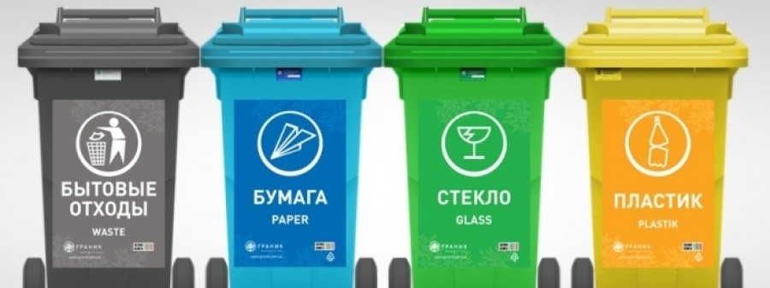
Бизнес-модель
Продукт
Финансы
  Нерациональность
  Низкая экологичность
  Низкий уровень конкуренции
  Развивающийся бизнес
  Свободный вход
  Мусорные контейнеры: стекло, пластик, бумага, бытовые отходы
  Растущий спрос и актуальность проблемы сформирует объем выручки
Проблема
Конкуренты

Slide 7
Маркетинговое исследование
Территория ПГНИУ: студенты, сотрудники университета
Гуманность
Забота об окружающей среде
Поможем очистить территорию университета самым выгодным и экологичным способом!

Slide 8
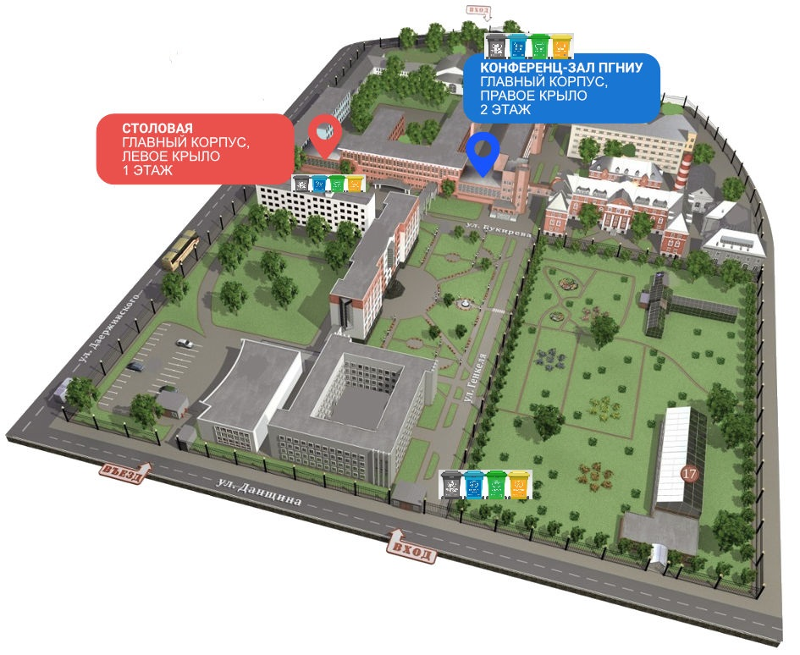

Slide 9
Конкуренты
ФАНДОМАТЫ ECOPLATFORM
РАЗДЕЛЯЮ СЕРДЦЕМ
ТОЧКА ДОБРА
  Принимает только пластиковые бутылки и алюминий
  Система бонусов за вклад в окружающую среду
  Установка контейнеров
  Утилизация
  Покупка/продажа вторсырья
  Аренда спецтехники
  Ликвидация свалок
  Экологическое сопровождение
  Некоммерческая организация
  Призывает людей к правильному подходу в утилизации мусора, защите экологии

Slide 10
Клиенты
Парки, детские площадки
Другие ВУЗы
ПГНИУ

Slide 11

ДОХОД
Утилизация
  4500 руб./день
  648 000 руб.
961 690 руб.
Продажа на переработку вторсырья «ВТОРПРОЕКТ»
  Бумага 29 40 руб.
  Стекло 247 000 руб.
  Пластик 37 050 руб.

Slide 12

Инвестиции и финансирование
Затратная часть | Цена | ИТОГО
Урна (внутрь корпусов) | 7 900 шт.(за слитный набор) | 158 000
Контейнера | 8 950 шт. (за один) | 107 400
Услуги самосвала | 1 000 руб./час | 288 000
Оплата труда + страховые взносы | 32 500 руб. | 390 000
943 400 руб.

Slide 13
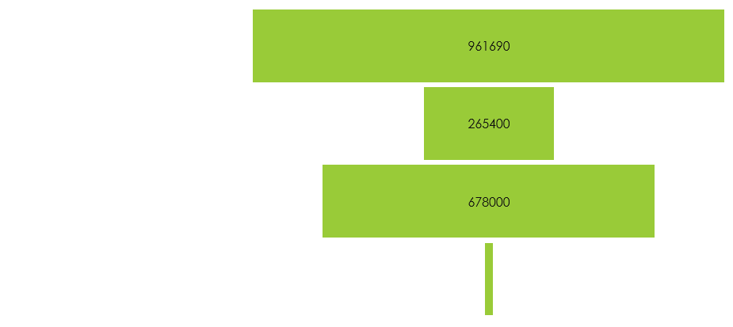
Точка безубыточности и прибыль
Точка безубыточности составляет 1 298 172,15 руб.
Прибыль в первый год составит 18 290 руб.

Slide 14
Период окупаемости
PP=961690/943400=1,01 год
Показатель | 0й год | 1й год
Вложения в оборудование | 265400 | 0
Постоянные затраты |  | 678000
Поступления |  | 961609
Суммарный поток | -265400 | 283609
Накопленным итогом | -265400 | 18209

Slide 15
Матрица рисков
 |  |  |  | Последствия:
 | Очень высокий уровень риска: климатический риск – снегопад и невозможность проезда до контейнеров – невывоз мусора в сроки | Высокий уровень риска: снижение цен на вторсырье | Средний уровень риска: чрезвычайные ситуации | Риски катастрофические
 | Высокий уровень риска: повышение цен на бензин и услуги самосвалов | Высокий уровень риска: снижение цен на вторсырье | Средний уровень риска: срыв сроков исполнения договора, невывоз мусора вовремя | Риски критические
 | Средний уровень риска: появление конкурентов | Низкий уровень риска: нарушение условий договора, низкая мотивация сотрудника | Низкий уровень риска: потеря поставщиков | Риски приемлемые
Возможность наступления: | Риски ожидаемы | Риски возможны | Риски маловероятны

Slide 16
Интегральный риск
Всего набралось по 10 факторам риска 22 балла, что допустимо.
Очень высокий уровень риска: 4 балла, весовой коэффициент 0,18
Высокий уровень риска: 3 балла, весовой коэффициент 0,13
Средний уровень риска: 2 балла, весовой коэффициент 0,09
Низкий уровень риска: 1 балл, весовой коэффициент 0,04
Интегральный рис 4*0,18+3*0,13+3*0,13+3*0,13+2*0,09+2*0,09+2*0,09+1*0,04+1*0,04+1*0,04=2,49

Slide 17
Выводы и перспективы
Эффективность и прибыльность
Актуальность
Быстрая окупаемость
Возможность развития по всему городу и краю
Многосторонняя польза

Slide 18
СПАСИБО ЗА ВНИМАНИЕ!

